Slide 1
Over Kanseri Tedavisinde İlaç Cevap Markerlarının Survival Üzerine Etkisi Varmıdır?
Doç. Dr. Nejat ÖZGÜL
Hacettepe Üniversitesi Tıp Fakültesi
Kadın Hastalıkları ve Doğum AD

Slide 2
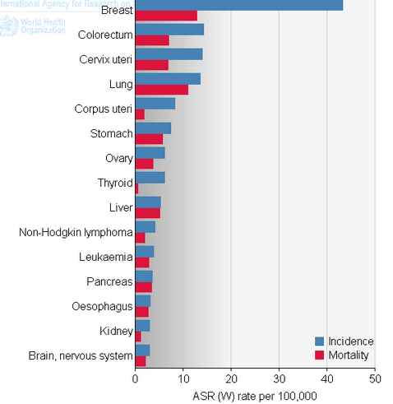
Dünya Kadınlar Kanser İnsidansı(Globocan 2012)

Slide 3
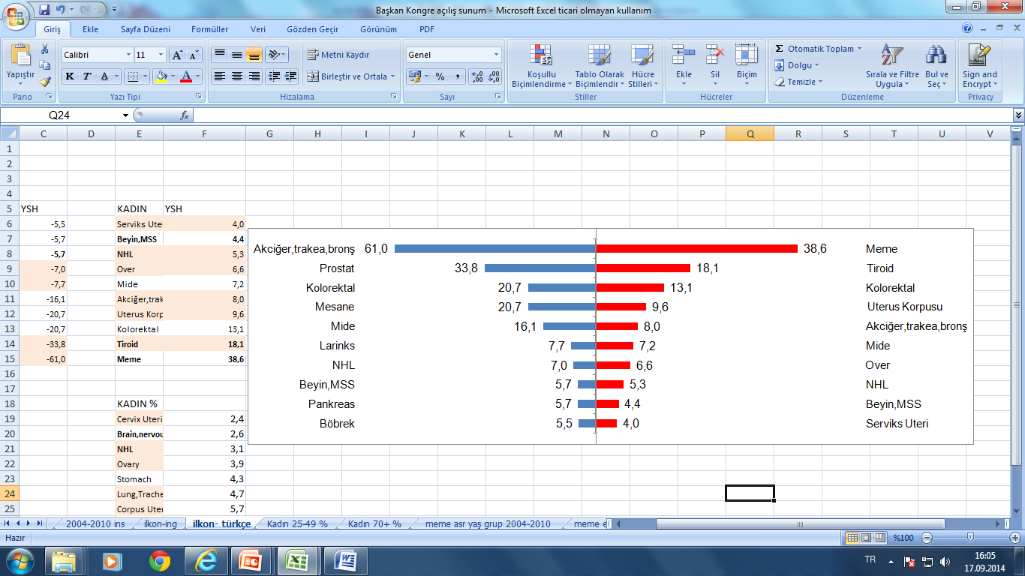
Türkiye’de İlk 10 Kanser Türü
ERKEK
KADIN

Slide 4
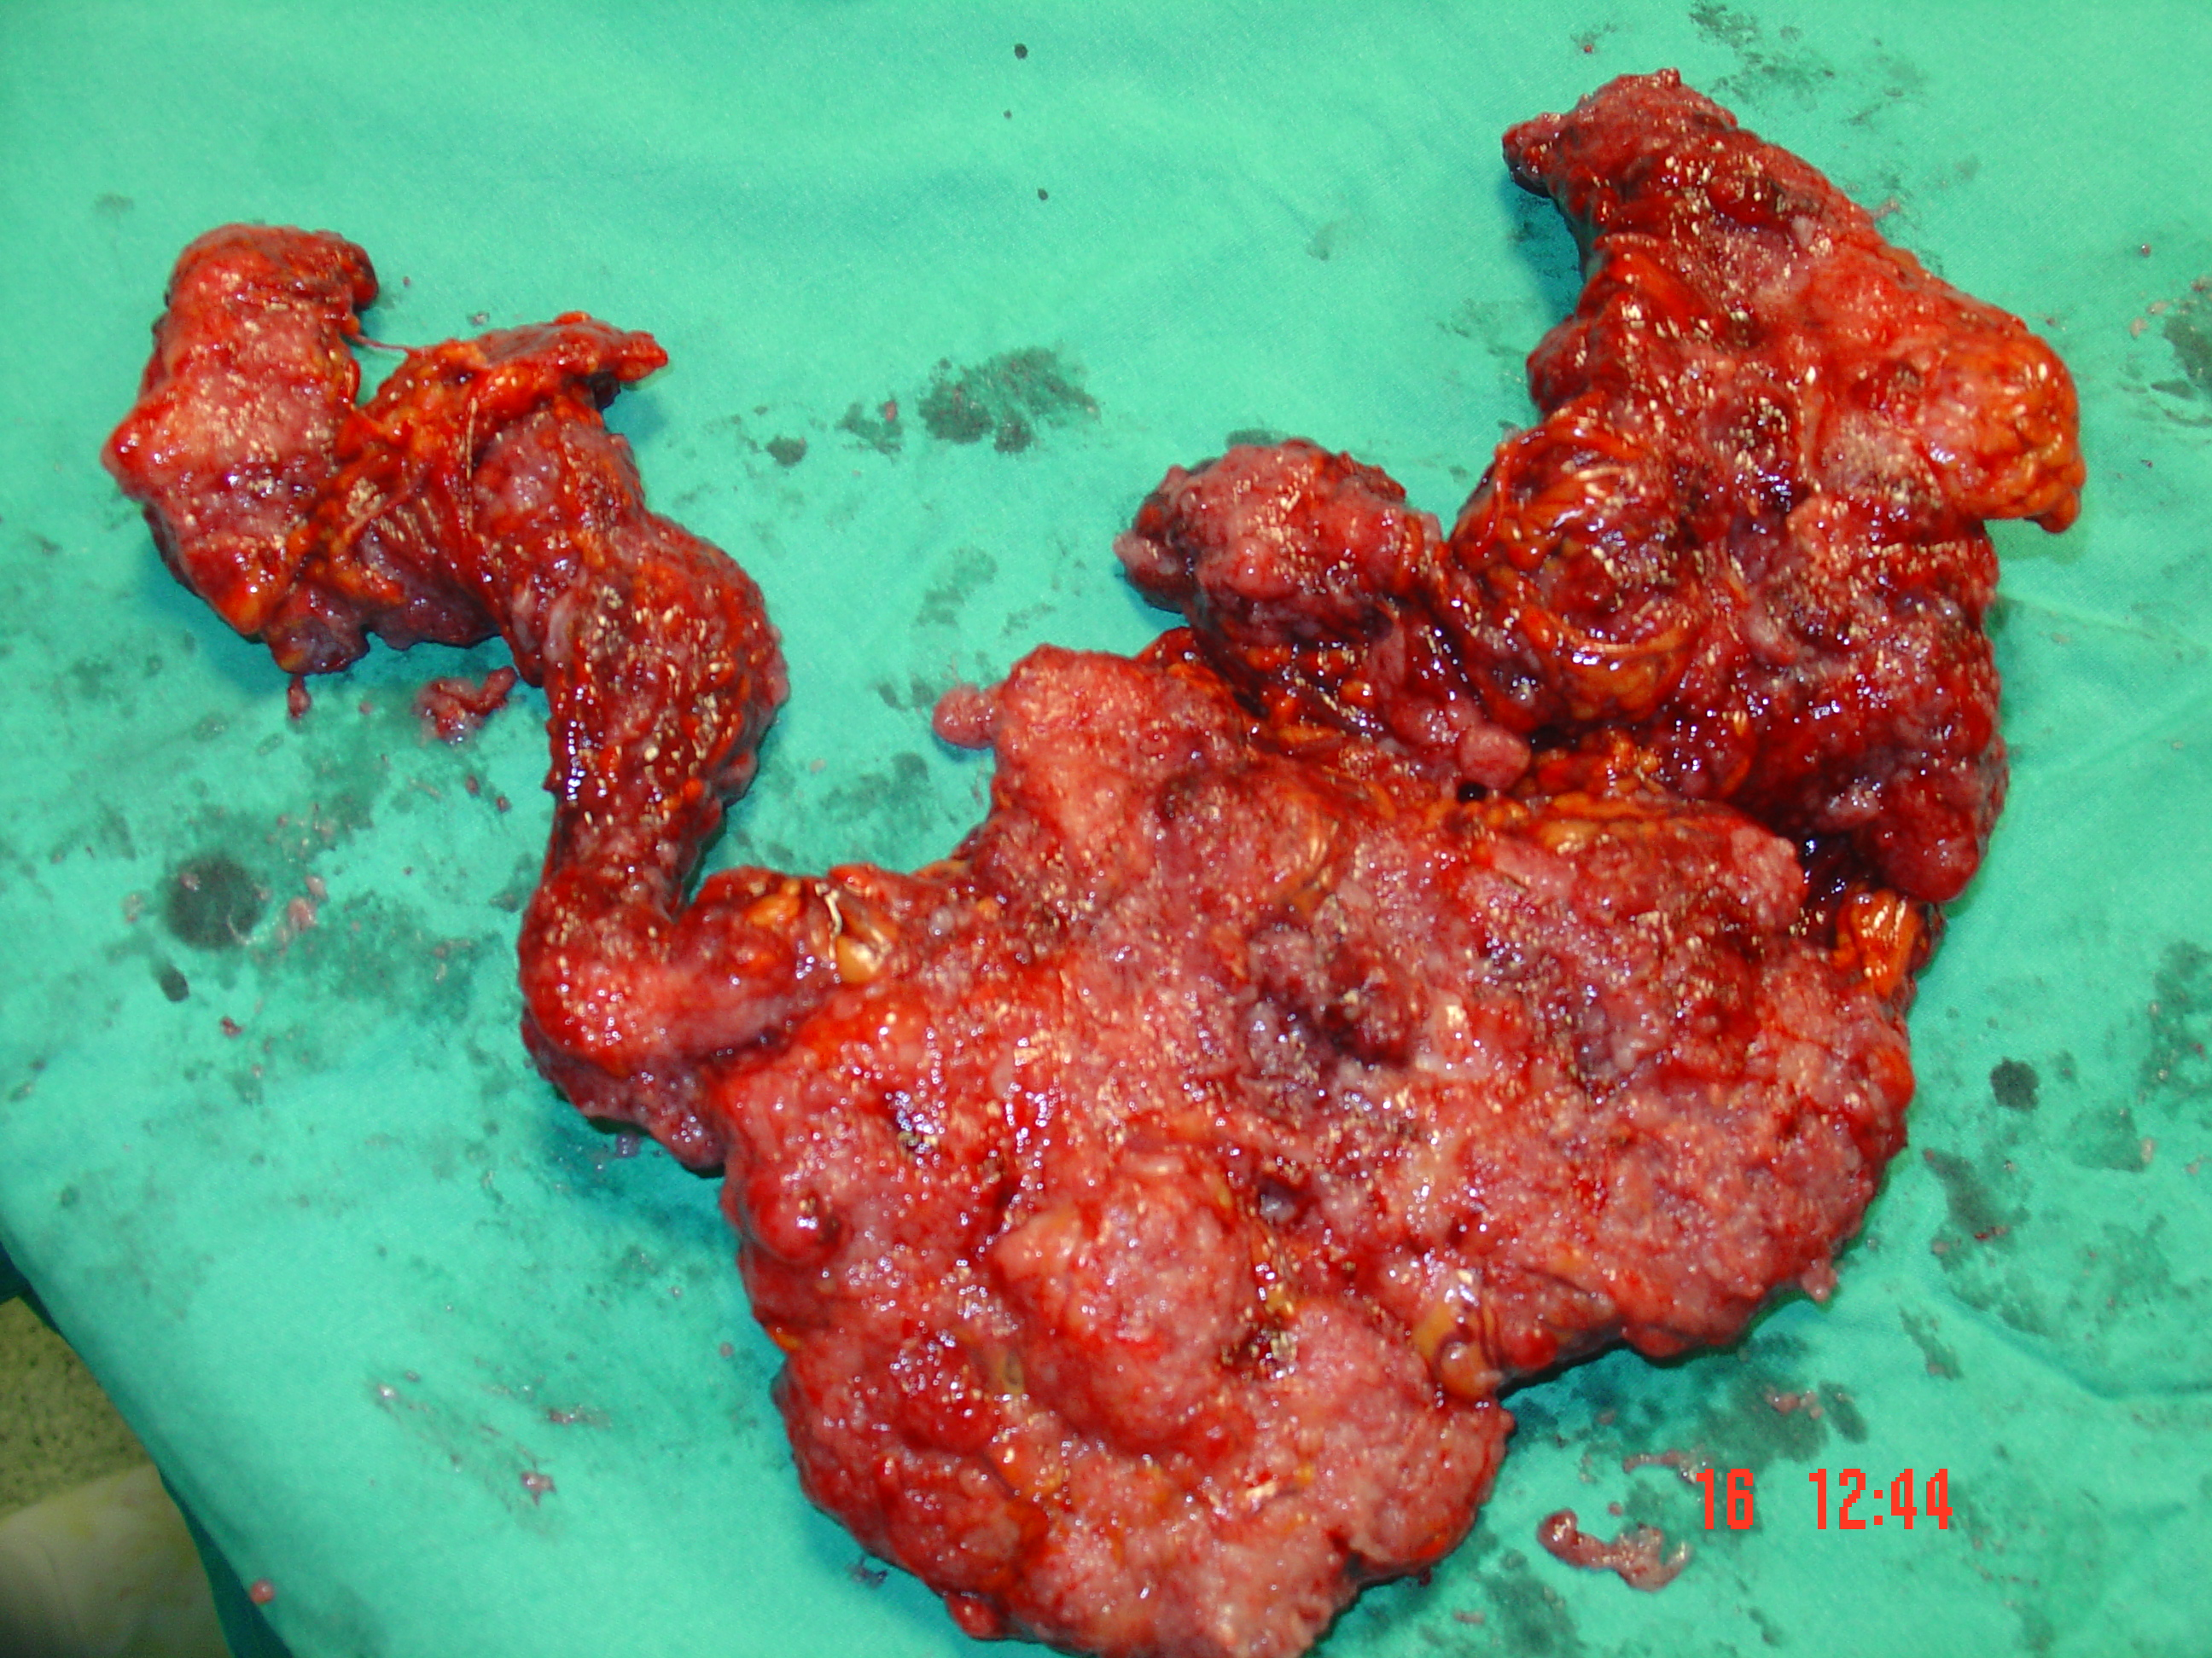
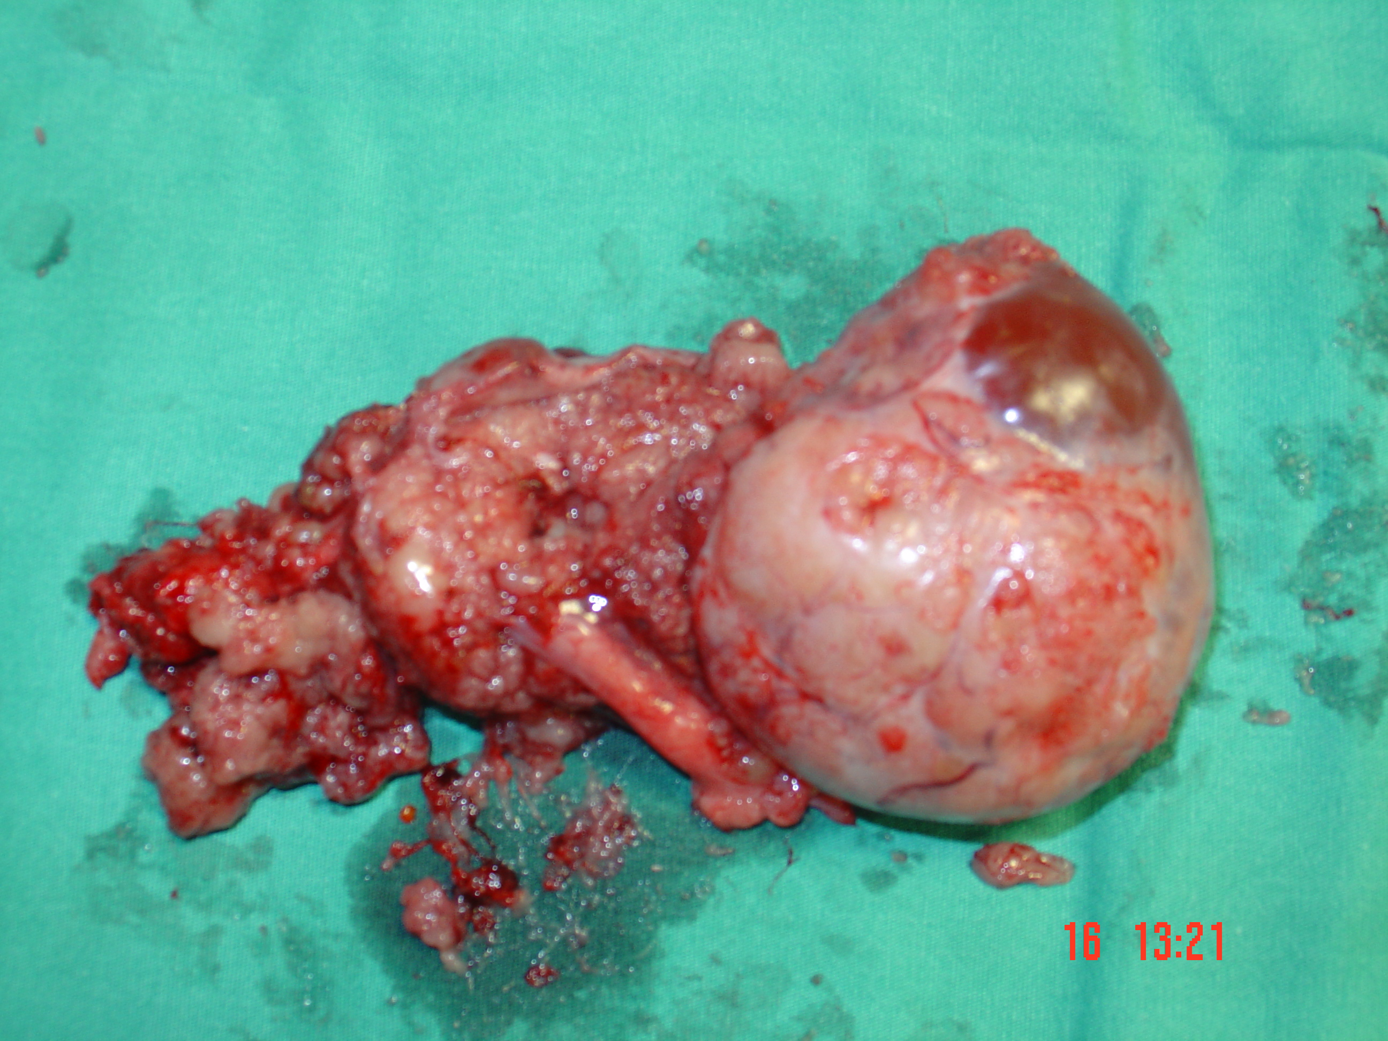
Over Kanseri
En ölümcül jinekolojik kanser
%85’i over epitelinden kaynaklanır
%70’inden fazlası başvuru anında Evre III veya Evre IV

Slide 5
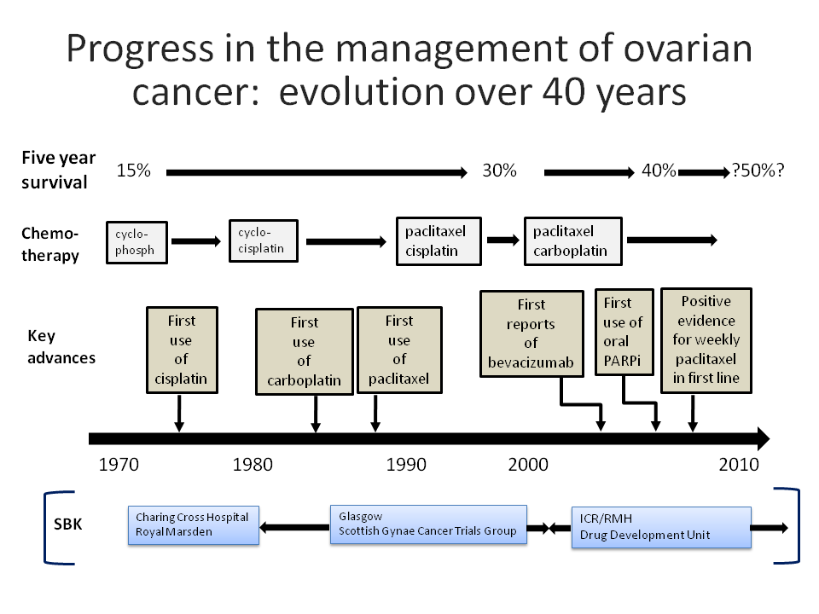
Over Kanseri
40 yıl boyunca 5 yıllık sağ kalım artsa bile mortalite oranı sabit olarak %80’de kaldı

Slide 6
Tedavi
Erken Evre Hastalık (Evre I-II)
Total Abdominal Histerektomi + Bilateral Salpingooforektomi + Bilateral pelvik ve paraaortik lenf nodu diseksiyonu+ Infrakolik Omentektomi
İleri Evre (Evre III-IV)
Sitoredüktif cerrahi:
  Radikal en-blok pelvik rezeksiyonlar,
  İnce barsak rezeksiyonları,
  Hepatik rezeksiyon,
  Porta diseksiyonu,
  Diyafragma rezeksiyonu,
  Splenektomi,
  Gastrektomi,
  Sistektomi,
  Kolesistektomi

Slide 7
Prognostik Faktörler
Yaş
Performans skoru
Histoloji
Cerrahi Evre
Cerrahi sonrası rezidü hastalık
Platin hassasiyeti

Slide 8
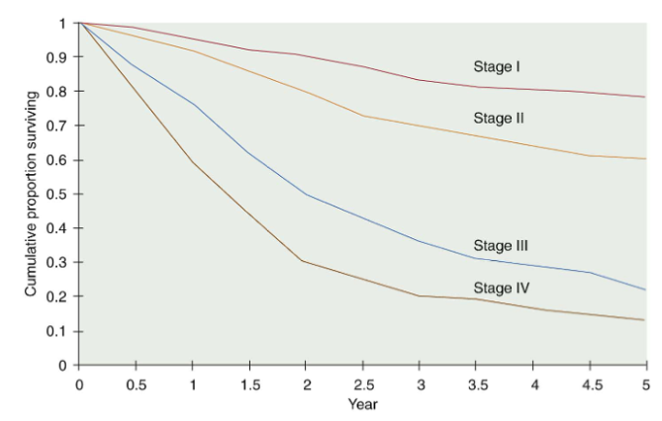
Evre ve Sağkalım İlişkisi
Heintz AP, Odicino F, Maisonneuve P, et al. Carcinoma of the ovary. Int J Gynaecol Obstet 2006; 95:S161
Annual Report on the Results of Treatment in Gynecological Cancer, Vol 22.International Federation of Gynecology and Obstetrics, 1994.
.

Slide 9
Rezidüel Hastalık ve Sağkalım İlişkisi
Prognostik parametreler arasında sağlık personelinin etkisinin dokunabileceği tek faktör!!!
1970, Griffith rezidü tümör arttıkça sağkalımın azaldığını gösterdi– 2cm
1994, Hoskins, 1 cm rezidü tümörün altına inmeyi tarifledi
Artık amaç geride makroskopik tümör bırakılmamasıdır.
NO VISIBLE DISEASE

Slide 10
Platin bazlı tedavi ve sonrasında paklitakselin eklenmesi sağ kalımı arttırdı.

Slide 11

Epitelyal over kanseri
%85-90
Primer Sitoredüktif Cerrrahi
%20
%90
REKÜRRENS
Platin + Paklitaksel
%80

Slide 12
Yeni Kemoterapötik Ajanlar
Antangiogenic Ajanlar
PARP İnhihibörleri
Bevacizumab
VEGFR /TKIs
  cediranib
  pazopanib
  nintedanib
Ang1/Ang2
  trebananib
Antivascular
  fosbretabulin
Olaparib
Niraparib
Rucaparib

Slide 13
New Strategy for Overcoming Resistance to Chemotherapy of Ovarian Cancer
Kemorezistans mekanizması araştırılmış.
Over kanserinin biolojik karakteristikleri, moleküler targeted ajanlar ve antiangiogenesis mekanizmaları gözden geçirilmiş.
Kemosensitivite için genetik tanı ile ilaç rezistans genlerinin faydalı bir prediktör olacağı belirtilmiş.
Moleküler targeted tedavinin tek başına prognozu uzatmayacağı belirtilmiş. Bunların konvansiyonel sitotoksik ajanlarla birlikte yararlı olabileceği söylenmiş.
Moleküler targeted ajanların kullanımında yan etkiler ve cost-efektivite önemlidir.
Gelecekte daha fazla kemorezistans çalışmasına ihtiyaç vardır denmiştir.

Slide 14
Tumor heterogeneity in ovarian cancer as demonstrated by in vitro chemoresistance assays
38 over kanseri vakası
  18 primer
  20 rekürren
% 22.4 hastada tümör heterogeneity bulunmuş
  % 18.6 primer
  % 26.1 rekürren
Tümör heterogeneity olan hastaların tedavi yetersizliğinde önemli bir rol oynayacağı ve rekürren lezyonların daha fazla heterogeneity gösterdiğini söylemişlerdir.

Slide 15
A chemoresponse assay for prediction of platinum resistance in primary ovarian cancer
276 hasta
Evre III-IV Over kanseri
Tüm hastalar Platin+Taxane kullanıyor,
Hastalar
  Platin sensitive
  İntermediate sensitive
  Rezistan olarak ölçülüyor.

Slide 16
A chemoresponse assay for prediction of platinum resistance in primary ovarian cancer
Progresion free survival
  Platin sensitive+ intermediate sensitive: 16.6 ay
  Rezistan: 11.8 ay
Carboplatine rezistans olduğu gösterilen hastalarda progresion free survival kısalmış olarak bulundu ve rezistan Carboplatin+Paclitaxel verilen hasta grubunda daha erken rekürrens görülmüştür.

Slide 17
Chemosensitivity testing with ChemoFx and overall survival in primary ovarian cancer
192 primer over kanseri hastası
Gruplandırma:
  Cevaplı Grup
  İntermediate Cevaplı Grup:
  Cevapsız Grup:

Slide 18
Chemosensitivity testing with ChemoFx and overall survival in primary ovarian cancer
Median Overall survival:
  Cevaplı Grup : 72.5 ay
  İntermediate Grup : 48.6 ay
  Cevapsız Grup : 28.2 ay

Slide 19
A prospective randomized controlled trial of tumour chemosensitivity assay directed chemotherapy versus physician’s choice in patients with recurrent platinum-resistant ovarian cancer
180 platin dirençli rekürren hasta randomize edilmiş
  Kemosesitivite ölçülerek kemoterapi verilen:94
  Doktorun seçimine göre kemoterapi verilen: 86
Median takip süresi: 18 ay
Parsiyel veya komplet cevap oranı:
  Kemosesitivite ölçülerek kemoterapi verilen: % 31.5
  Doktorun seçimine göre kemoterapi verilen: % 40.5

Slide 20
A prospective randomized controlled trial of tumour chemosensitivity assay directed chemotherapy versus physician’s choice in patients with recurrent platinum-resistant ovarian cancer
Intention to treat analize göre cevap oranı:
  Kemosesitivite ölçülerek kemoterapi verilen: % 26
  Doktorun seçimine göre kemoterapi verilen: % 31
Progresion free survival:
  Kemosesitivite ölçülerek kemoterapi verilen: 93 gün
  Doktorun seçimine göre kemoterapi verilen104 gün
Overall survivalda her iki grup arasında fark görülmemiştir.

Slide 21
A prospective study evaluating the clinical relevance of a chemoresponse assay for treatment of patients with persistent or recurrent ovarian cancer
Thomas Rutherford, James Orr, Edward Grendys, Robert Edwards, Thomas C. Krivak, Robert Holloway, Richard G. Moore, Larry Puls, Todd Tillmanns, Julian C. Schink, Stacey L. Brower, Chunqiao Tian, Thomas J. Herzog
Gynecologic Oncology
Volume 131, Issue 2, Pages 362-367 (November 2013)
DOI: 10.1016/j.ygyno.2013.08.009
Copyright © 2013 The Authors Terms and Conditions

Slide 22
A prospective study evaluating the clinical relevance of a chemoresponse assay for treatment of patients with persistent or recurrent ovarian cancer
262 hasta 3 gruba ayrılıyor.
  Sensitive
  Intermediate
  Rezistan

Slide 23
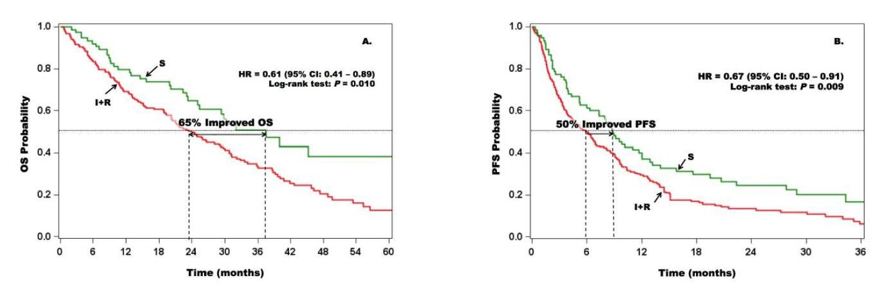
A prospective study evaluating the clinical relevance of a chemoresponse assay for treatment of patients with persistent or recurrent ovarian cancer
ChemoFx grubunda ortalama overall survival I+R gruba göre 14 ay daha fazla idi.
(% 65% daha fazla)
Sensitive Grup: 37.5 ay
I+R Grup : 23.9 ay
Etki platin sensitive ve rezistan grupta aynı idi.

Slide 24
A prospective study evaluating the clinical relevance of a chemoresponse assay for treatment of patients with persistent or recurrent ovarian cancer
ChemoFx grubunda progression free survival I+R gruba göre %50 daha fazla idi.
Sensitive Grup: 8.8 ay
I+R Grup : 5.9 ay
Etki platin sensitive ve rezistan grupta aynı idi.

Slide 25
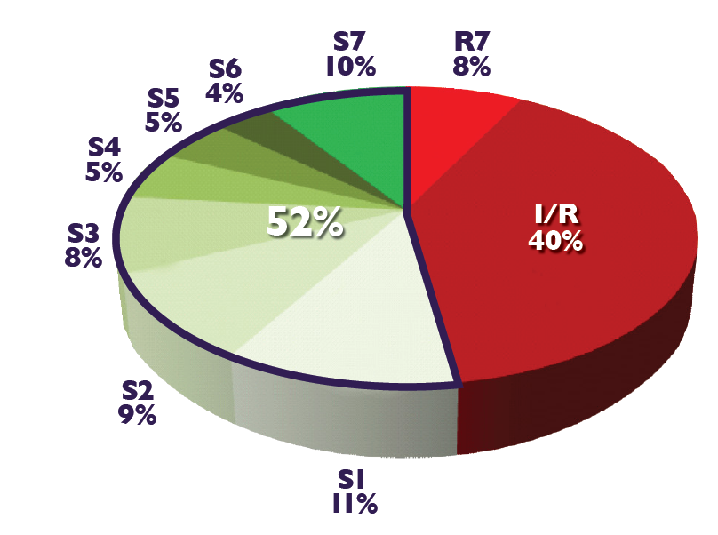
Fig. 3
52% of study participants could have benefitted from assay-informed chemotherapy choice if physicians weren’t blinded to results
Only ~25% of patients were treated with sensitive drugs when physicians were blinded to assay results
If ChemoFx results were provided to physicians, the number of patients who received a sensitive drug could have more than doubled
No single treatment accounted for more than 30% of treatments assessed in this study
Gynecologic Oncology 2013 131, 362-367DOI: (10.1016/j.ygyno.2013.08.009)
Notes:
Distribution of assay results across seven single agent treatments (carboplatin, cisplatin, gemcitabine, PLD, paclitaxel, docetaxel, topotecan). Patients (n=208) were categorized as resistant to all 7 treatments (R7), intermediate or resistant to all 7 treatments (I/R), or sensitive to anywhere from 1 (S1) to 7 (S7) treatments.

Slide 26
Sonuç
Dünyada yılda 250.000 yeni over kanseri oluşuyor.
Bunların % 75’I ileri evrede tanı alıyor.
% 80’I kemoterapiye cevap veriyor.
Hastaların önemli bir bölümü nüks ediyor ve ilaç rezistansı geliştiriyor.
Son 30 yılda overall survivalda minimal iyileşme oldu.
Mortalitede düzelme yok.
En çok öldüren jinekolojik kanser
Kemorezistans çalışmaları ilerisi için ümit veriyor ve yeni çalışmalara ihtiyaç var.
Yakın gelecekte tedaviler bireyselleştirilecek gibi duruyor.

